Slide 1

Continuous Integration & Continuous Delivery (CI/CD)
Họ tên: Phạm Xuân Trà
Dự án 5G – VHT
Notes:
Tên, Tốt nghiệp loại giỏi trường ?, khoa ?, năm 2018
Vị trí ứng tuyển, do anh Hà trưởng phòng trong dự án 5G

Slide 2
Mục lục
Giới thiệu về Gitlab
Quy trình vận hành CI/CD
CI/CD trên Gitlab
Gitlab-CI.yml
Runner
Use case: BBU NXP Tools
Notes:
Giới thiệu…, bao gồm ứng dụng, tổ chức và nguyên lý hoạt động của IP core CPLD
Xây dựng các thành phần liên quan…
Kết quả

Slide 3
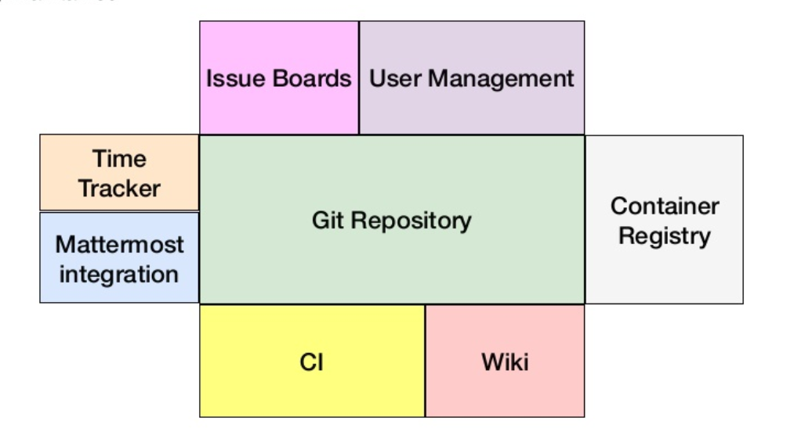
Giới thiệu Gitlab
Gitlab là hệ thống hỗ trợ lưu trữ dữ liệu (repository) với các công cụ đi kèm để quản lý sự thay đổi bởi nhiều người cùng tham gia.
Các tính năng cơ bản hỗ trợ mạnh mẽ cho quản lý dữ liệu. Nhưng khi chạy vận hành, kết quả nằm ngoài Git repos, Gitlab cần công cụ để hỗ trợ các tình huống nằm ngoài kiểm soát của git repo.

Slide 4

CI/CD
CI/CD có tính năng:
Continuous Integration:
Tự động tích hợp và kiểm tra khi có sự thay đổi trong source code.
Continuous Delivery:
Tự động đưa kết quả CI lên môi trường ảo (board RRU, BBU) để kiểm tra.
Continuous Deployment:
Tự động đẩy kết quả của CI/CD ra sản phẩm (nhà máy sản xuất, field…). Quy trình áp dụng cho sản phẩm đã xuất bản ra thị trường.
Your commit is incompatible with my version
I built it successfully yesterday
You should check your code
But your code is not compatible with my code
Why don’t clean your code & build again?
Mines worked fine before your commit. Clean your code and check again
How can I know what’s wrong with you?

Slide 5
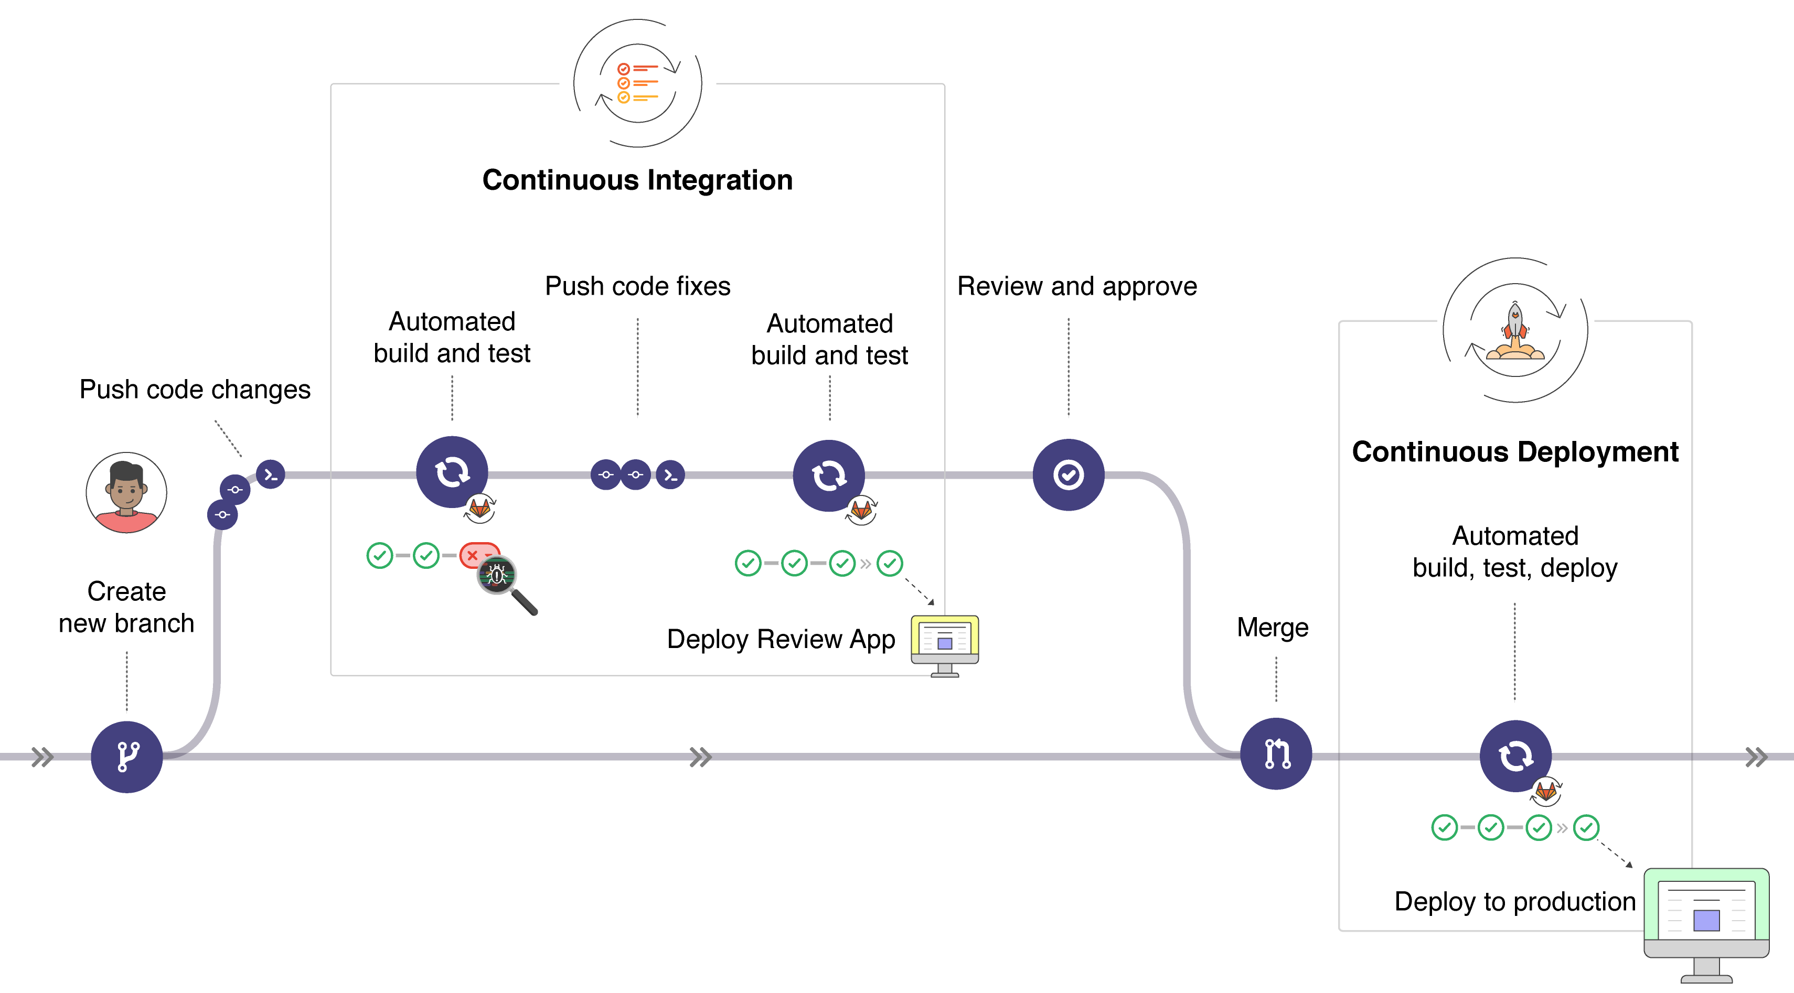
Quy trình CI/CD
Quá trình CI/CD bắt đầu khi có sự thay đổi về code và kết thúc khi được chấp nhận, đưa vào sản phẩm chính thức (release)
Các công cụ hoạt động ngoài môi trường Gitlab, hỗ trợ build, test, deploy đang hoạt động ngoài thị trường:
GoCD, Travis CI, Jenkins, concourse CI, Spinnaker
Notes:
Quy trình CI:
Code được đẩy lên Gitlab
Gitlab-CI tự động lấy source code để build
Quy trình CD:
Kết quả từ CI được đẩy tự động lên BBU/RRU
Các chương trình Unit test được chạy để kiểm tra tính năng tương ứng với nhánh đẩy lên. (Vd nhánh master_dev_libbbu sẽ chạy các bài test liên quan đến APIs của libbbu).

Slide 6
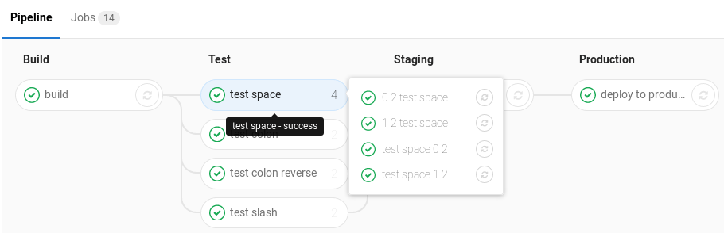
CI/CD trên gitlab
Gitlab pipeline
Các công việc mà Gitlab – CI làm tự động được nhóm thành 1 pipeline
1 pipeline được chia làm nhiều giai đoạn (stages), mỗi stage có những yêu cầu công việc tương ứng.
1 công việc chạy thất bại (return != 0) sẽ làm gián đoạn tất cả công việc ở giai đoạn tiếp theo.
Tham khảo tại: https://10.61.248.4/firmware/bbu-nxp-tools/pipelines/399
Notes:
Pipeline

Slide 7
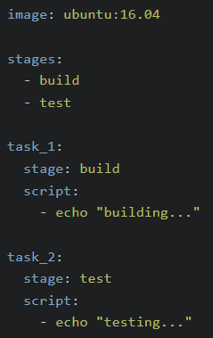
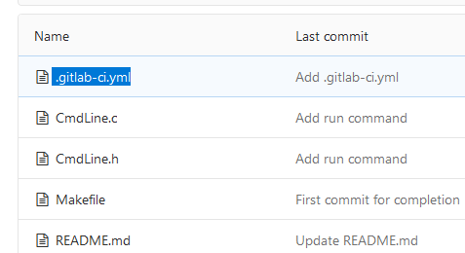
CI/CD trên gitlab
Gitlab-ci.yml
Docker image sử dụng để thực thi yêu cầu
1 Pipeline trên gitlab được định nghĩa bằng các khai báo trong file gitlab-ci.yml.
Hướng dẫn chi tiết gitlab-ci.yml tại:
https://docs.gitlab.com/ee/ci/yaml/
Các giai đoạn thực hiện công việc (hiển thị trên gitlab)
Tên công việc.
Không đặt tên trùng từ khóa
Giai đoạn mà công việc thuộc về.
Nội dung cụ thể của công việc (shell script)

Slide 8
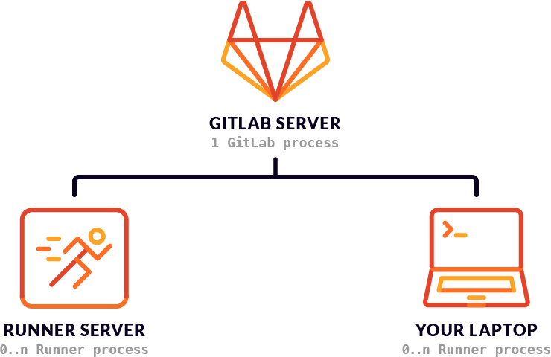

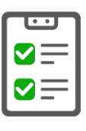
CI/CD trên gitlab
Luồng hoạt động bên trong Gitlab CI/CD
VDI
Runner
Delivery
Push code
Tạo merge request
Lệnh từ web user
trigger
Jobs
Delivery
Gitlab server không trực tiếp chạy các yêu cầu trong gitlab-ci.yml. Các công việc khai trong gitlab-ci.yml sẽ được phân phối về các máy hỗ trợ (runner) để thực thi.
Gitlab-ci.yml
Notes:
Yêu cầu xây dựng gitlab-ci:
Cài đặt runner kết nối đến gitlab server.
Xây dựng kịch bản hoạt động trên gitlab-ci.yml

Slide 9

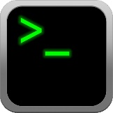
Gitlab CI/CD
Runner là 1 phần mềm cài đặt ở máy tính bất kì, kết nối đến gitlab server.
Runner nhận nhiệm vụ từ gitlab server để thực thi các tác vụ xây dựng theo yêu cầu trong gitlab-ci.yml
Tùy vào nội dung trong gitlab-ci.yml, Runner sẽ chạy môi trường build, test (ssh, shell, docker) tương ứng.
Để cài đặt máy VDI làm runner, truy cập hướng dẫn tại: https://docs.gitlab.com/runner/install/linux-manually.html
Feedback
jobs
Server
job1
job2
Gitlab-runner
(app)

Slide 10
Use case: BBU NXP Tools
Các giai đoạn trong CI.
Build
Deploy
Test
Clean^{(*)}
Code verification
Cpplint
cppcheck
Docker/Shell
gcc
Makefile
Flex-build
Petalinux
tar, zip
Deploy app binary
Deploy lib .so (libbbu, lmsensors)
Test libbbu
Check lmsensors
Test bbu sysinfo (eeprom)
Git reset
Build clean
Log clean
^{(*)}: Quá trình cleanup có thể bỏ qua do được hỗ trợ sẵn từ gitlab hoặc tích hợp luôn sau quá trình test.

Slide 11
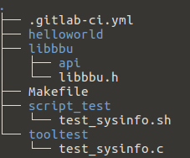
Use case: BBU NXP Tools
Cấu trúc thư mục^{(*)}.
.gitlab-ci.yml
Quy định quy trình CI/CD
Helloworld
App demo
Libbbu: Thư viện hỗ trợ ứng dụng
Api: Định danh các hàm hỗ trợ ứng dụng
Libbbu.h: Khai báo các hàm hỗ trợ ứng dụng
Script-test: Chứa các script chạy trên board test
Test_sysinfo.sh: Script khởi động và chuẩn hóa log thu về từ ứng dụng test api liên quan đến sysinfo trong libbbu.h
Toottest: Chứa các chương trình test built-in
Test_sysinfo.c: Chương trình sử dụng để gọi các hàm liên quan đến sysinfo trong libbbu.h và kiểm tra tính năng.
^{(*)}: Cấu trúc được giản lược để tập trung vào nguyên lý testing

Slide 12
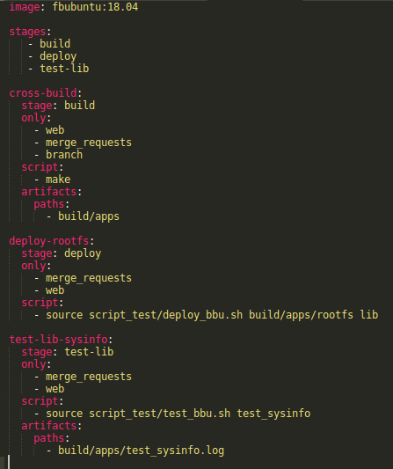
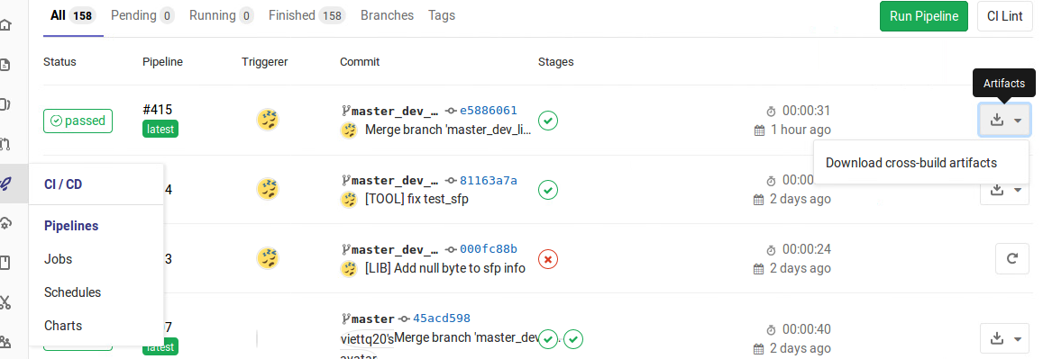
Use case: BBU NXP Tools
Cấu tạo gitlab-ci.yml
only: Khai điều kiện chạy công việc
Web: khi có yêu cầu từ trang web
Merge_requests: khi có MR được tạo
Branch: khi có thay đổi ở branch (không phải tag)
Artifacts: Lưu giữ thông tin sau khi kết thúc công việc. Những thông tin này có thể được tải về tại gitlab website. Artifacts còn được sử dụng để gửi kết quả giữa các công việc trong 1 pipeline

Slide 13

Use case: BBU NXP Tools
Gitlab-ci.yml cho các runner tại VDI quyetpt và phuonghtkn phải có thêm bước ssh vào VDI trapx trước khi ssh đến server 90.
Máy VDI trapx phải luôn online trong suốt quá trình chạy runner tại VDI máy quyetpt & phuonghtkn
Cấu trúc Gitlab-runner áp dụng cho các repo PMHT
VDI – trapx
BBU NXP Tools pipeline
SSH
Các script có khả năng ssh tự động & điều khiển gián tiếp máy khác qua ssh.
VDI – quyetpt
SSH
RRU pipeline
Server 90
SSH
BBU
VDI – phuong
SSH
RRU
OAM pipeline
* Cấu trúc chính thức cần sử dụng server gitlab-runner kết nối trực tiếp đến gitlab server và các board như slide 9

Slide 14



Use case: BBU NXP Tools
Mô tả luồng hoạt động: BUILD
In:
yml, src
out:
bin
VDI – trapx
Server 90
Ethernet
Ethernet
Khởi tạo môi trường:
Config git
Chạy lệnh build (make)
Lưu kết quả build

Slide 15

Use case: BBU NXP Tools
Mô tả luồng hoạt động: Deploy
In:
yml, bin
out:
tar.gz
In:
tar
out:
bin
VDI – trapx
Server 90
SSH
SSH
Đóng gói bản bin
Gửi ssh đến server 90
Gửi lệnh đến server 90
Chuyển tiếp gói tin đến mạch
Gửi lệnh đến mạch
Giải nén gói tin
Cài đặt gói tin vào thư mục */bin/

Slide 16

Use case: BBU NXP Tools
Mô tả luồng hoạt động: test (lượt đi)
In:
yml, src
out:
Test script
In:
script
out:
log
VDI – trapx
Server 90
SSH
SSH
Gửi script test đến server 90
Gửi lệnh đến server 90
Chuyển tiếp script test đến mạch
Gửi lệnh đến mạch
Chạy script test
Tổng hợp kết quả test vào log.

Slide 17
Use case: BBU NXP Tools
Mô tả luồng hoạt động: test (lượt về)
VDI – trapx
Server 90
FB
SSH
SSH
Gửi lệnh đến server 90
Lấy log từ server 90 về gitlab runner
Kiểm tra & thông báo kết quả test
Lấy log test từ mạch về server 90

Slide 18
Cám ơn đã theo dõi

Slide 19
Use case: BBU NXP Tools
Mô tả luồng hoạt động: DEPLOY
Nội dung khai báo tại gitlab-ci.yml
Nội dung khai báo tại deploy_BBU.sh
1. Đóng gói các bản bin (bao gồm chương trình test)
2. SSH gửi tới board BBU file tar chứa các bản bin
3. Giải nén các file tar vào /tmp
4. Copy các file tar vào /usr
5. Xóa các file tạm ở /tmp

Slide 20
Use case: BBU NXP Tools
Mô tả luồng hoạt động: TEST
Nội dung khai báo tại gitlab-ci.yml
Nội dung khai báo tại test_sysinfo.sh
1. SSH copy script test vào board BBU
4. Phân tích log trả về (PASSED/FAILED)
3. SSH lấy log từ board BBU về Runner
2. Chạy script test trên board BBU để tạo log

